Slide 1
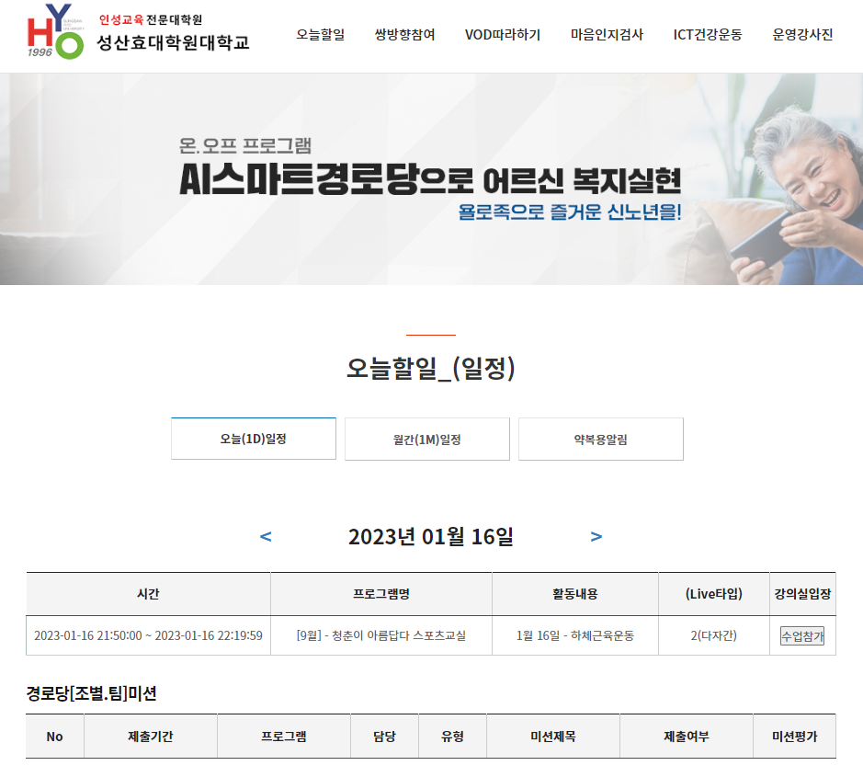
인프라에듀 수정
UX는 수정한다고 해도 가장 중요한거… 동영상이나 실시간 Live가 지원되지 않는 상태임
Web처럼 동영상이나 , Live가 접속되야됨
개발 선제조건임
수업참가시
Live 엔진을 통해 접속

Slide 2
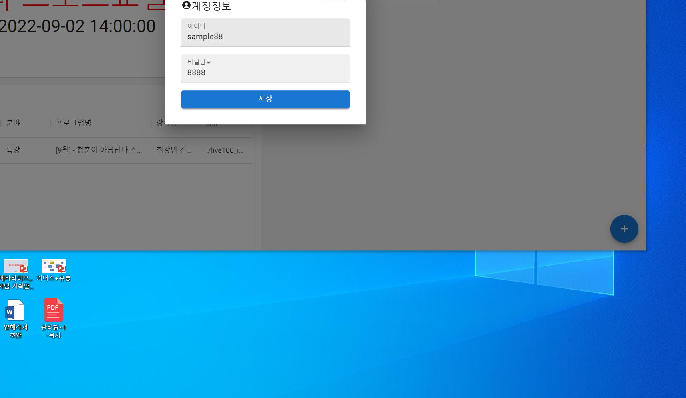
UX가 정상적으로 셋팅 되지 않음
초기 ID / PW 입력 후 저장
매번 접속 할 때마다 로긴을 물어봄
→ 저장된 상태면 바탕화면에서 클릭시 자동으로
로긴된 상태로 처리 되야됨.

Slide 3
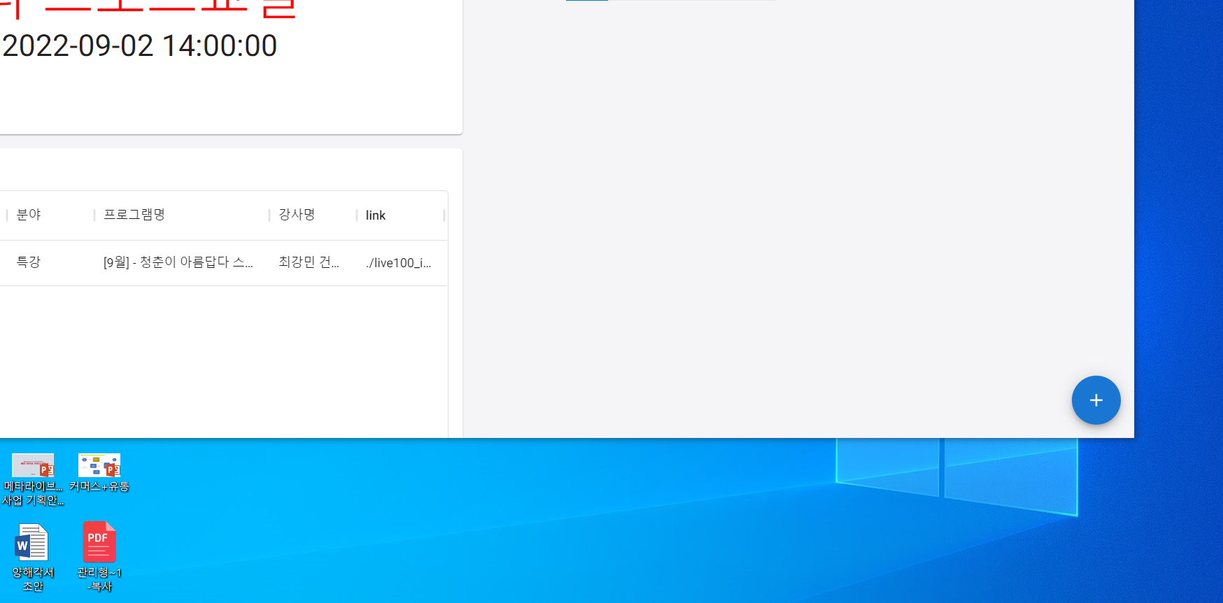
화면이 짤려 나옴
왼쪽정렬이나 오른쪽 정렬이 아닌
아이콘 누르면 화면 전체 화면으로 보여질 수
있도록 구성

Slide 4
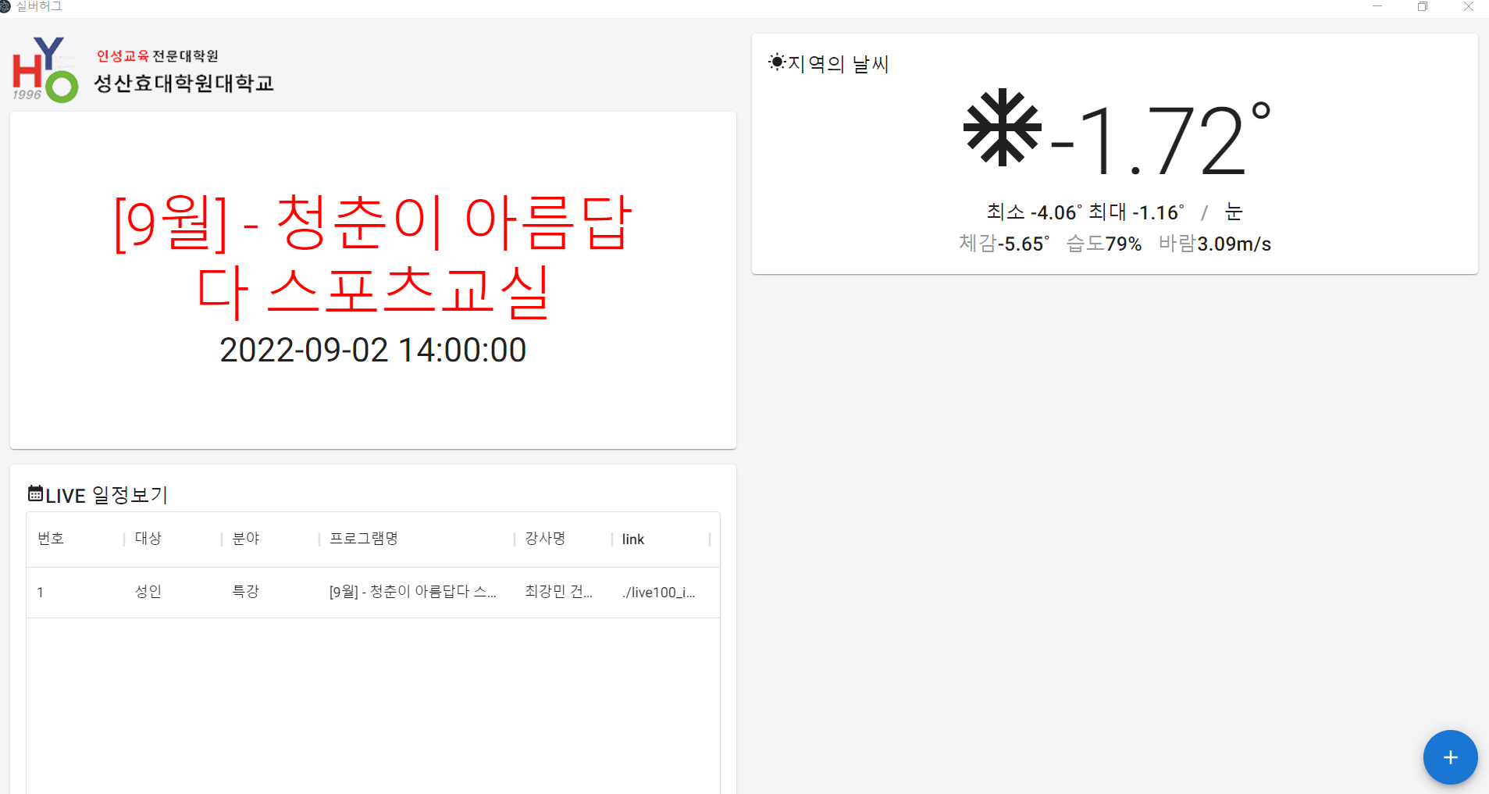
동영상 → 별도 화면에서 돌아가나 제어가 되지 않는 상태
Live 일정보기 → 라이브를 생성 시켜도 접속경로가 없는 상태
초기 제공한 화면 UX와 구성 다름
( 초기 화면 구성 참조 필요 )

Slide 5
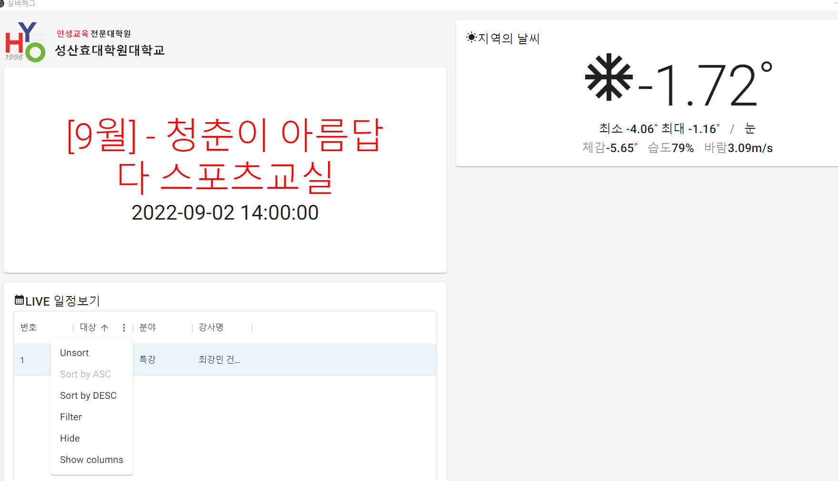
정렬이나 필터 . 숨김 등이 보여짐
이 선택 컬럼들이 왜 보여야 되는 지 이해가 되지 않음

